Slide 1
Confederação do Comércio e Serviços de Portugal

Slide 2
EEASD- Enhancing the Effectiveness of Social Dialogue Articulation in Europe”
Agenda
O projeto e o ponto de partida para o qual se pretende obter respostas – período de análise - a partir de 2015
Método - 28 Entrevistas
Reflexões
Conferência final – 21.11.2019 Lisboa

Slide 3
EEASD- Enhancing the Effectiveness of Social Dialogue Articulation in Europe”
Contexto
Parceria - Bélgica CEPS (Think tank e coordenador);
Eslováquia ( Centro de estudos universitários e coordenador científico); Estónia (Universidade); Suécia
( Universidade) e Portugal ( parceiro social)01.01.2018 a 31.12.2019
Questões:
- De que forma o diálogo social na Europa é organizado, a que níveis, e quais são os atores envolvidos;
- De que forma o diálogo social a nível europeu afeta as decisões, os resultados e a posição dos atores a nível nacional
e vice versa;
- Quais são fatores determinantes para uma articulação eficaz do diálogo social;
- Como se compara a experiência de países com modelos e diferentes tradições de relações laborais e que boas práticas podem ser identificadas e em que sectores;
- Que lições podem ser realçadas e quais as oportunidades e os riscos.
Eficácia do Diálogo Social - capacidade de influenciar a formulação de políticas.

Slide 4
EEASD - Enhancing the Effectiveness of Social Dialogue Articulation in Europe”
Âmbito:
Mapeamento nos 27 países da UE dos atores e níveis de diálogo social ( UE, nacional, regional...)
Inquérito - 27 países
- 6 países - Estónia; Irlanda; Países Baixos; Portugal; Suécia e Eslováquia – Entrevistas a parceiros sociais nacionais
- 4 sectores - Comércio; Construção; Educação e Saúde - Entrevistas a parceiros sociais setoriais
- Quadro metodológico e Relatórios comparativos
Análise de rede ( network analyses). Aspeto inovador do projeto. Usualmente não se usa este tipo de análise em projetos de diálogo social. Perceber as relações entre os parceiros, empregadores e sindicatos, e a importância dos laços informais.
Recomendações sobre a articulação do Diálogo social e sua efetividade e desafios.

Slide 5
EEASD - Enhancing the Effectiveness of Social Dialogue Articulation in Europe”
Diálogo social: interações, incluindo negociação, consulta ou troca de informações, entre os parceiros sociais (bipartido) ou entre parceiros sociais e autoridades públicas (tripartido).
Articulação do diálogo social: formas em que o diálogo social entre atores públicos e privados em diferentes níveis funciona e os canais através dos quais o diálogo social a nível da UE influencia as decisões, os resultados e as posições dos intervenientes quer a nível nacional quer sectorial e vice-versa
Estrutura do diálogo social a nível da UE: tripartida (Cimeira Social Tripartida, Semestre europeu, Comité Económico e Social) e bipartido (Comité Europeu do diálogo social, comités de diálogo social sectoriais europeus)

Slide 6
EEASD - Enhancing the Effectiveness of Social Dialogue Articulation in Europe”
Diálogo social eficaz: diálogo social que produz resultados relevantes implementados a nível europeu, nacional e/ou sectorial.
Resultados do diálogo social: vinculativos (por exemplo, diretivas comunitárias, acordos autónomos, legislação nacional, convenções coletivas) ou não vinculativos (quadros de ação, orientações, códigos de conduta, declarações, memorandos, manuais, websites de ferramentas,campanhas etc)

Slide 7
EEASD - Enhancing the Effectiveness of Social Dialogue Articulation in Europe”
Participação nas estruturas a nível da UE
Efetividade do diálogo social
Sugestões de melhoria
Cooperação com outros atores
Compromisso em resolver problemas

Slide 8
EEASD - Enhancing the Effectiveness of Social Dialogue Articulation in Europe”

Slide 9
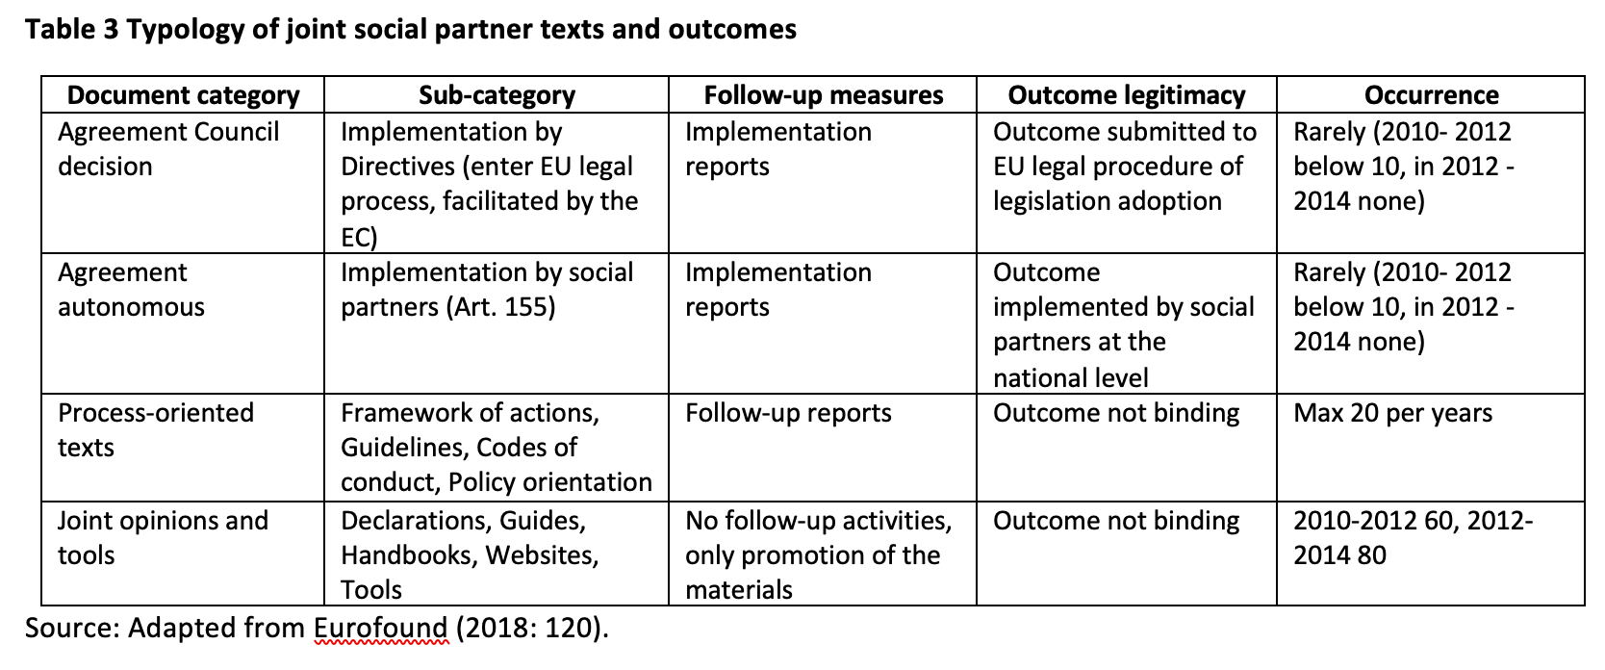
EEASD - Enhancing the Effectiveness of Social Dialogue Articulation in Europe”

Slide 10
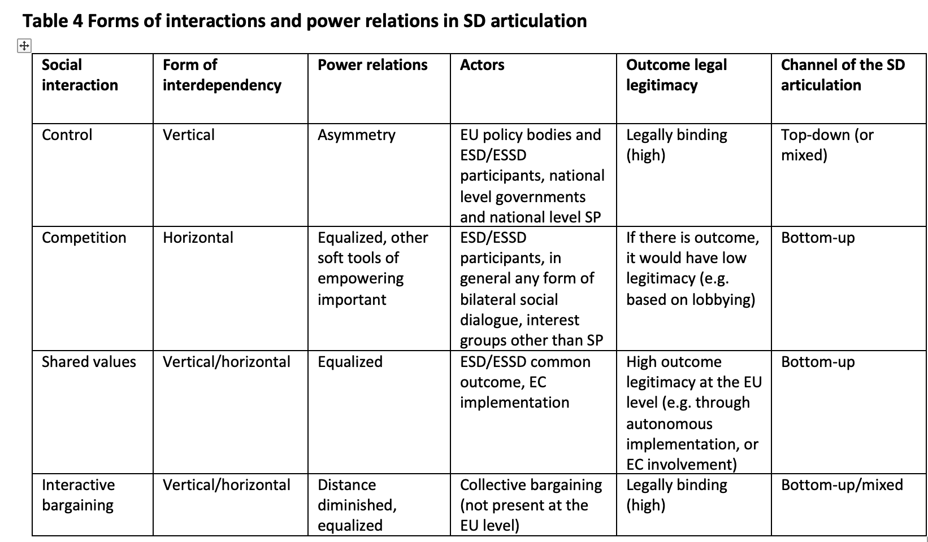
EEASD - Enhancing the Effectiveness of Social Dialogue Articulation in Europe”

Slide 11
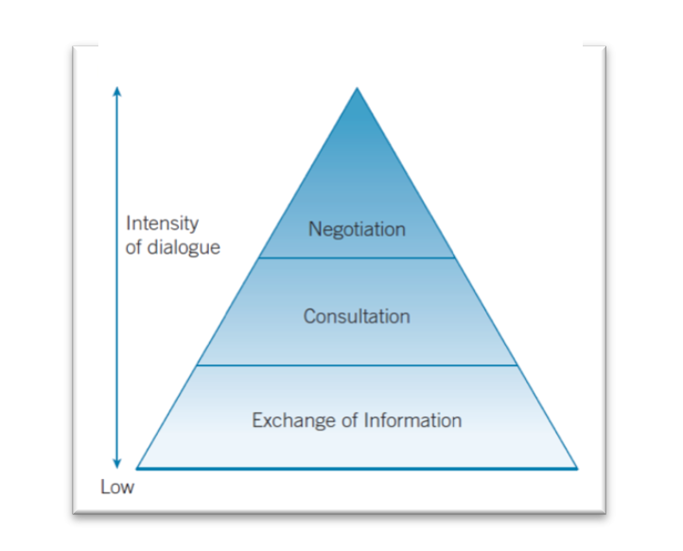
EEASD - Enhancing the Effectiveness of Social Dialogue Articulation in Europe”

Slide 12
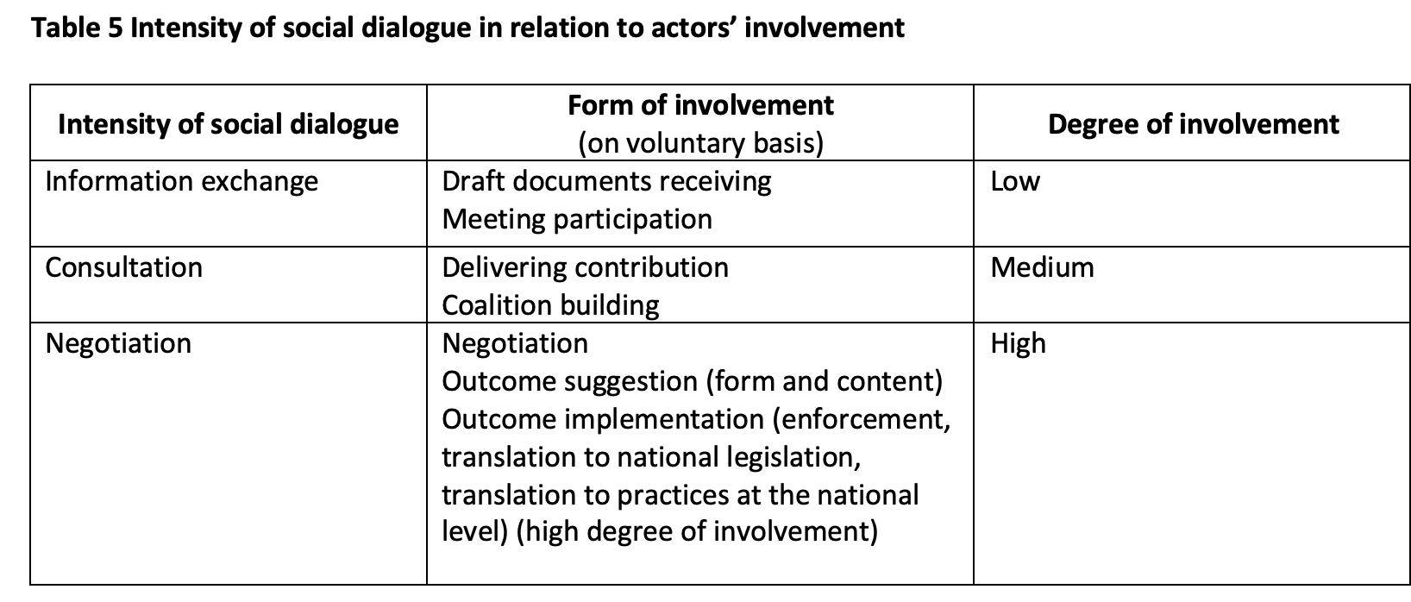
EEASD - Enhancing the Effectiveness of Social Dialogue Articulation in Europe”
Algumas reflexões:

Slide 13
EEASD - Enhancing the Effectiveness of Social Dialogue Articulation in Europe”
PARTE A. Experiência de diálogo social a nível de UE.
A.1 Presença no diálogo social
Os entrevistados estão envolvidos , numa base regular, no diálogo social a nível nacional e UE.
Nacional – CPCS, CES, conselhos consultivos de diversas entidades (ex: IEFP, conselhos setoriais ANQEP), CRLaborais
UE – Conselhos de administração Agências tripartidas, CESE, Comités Consultivos, associações europeias (COPA – GEOPA, BUSINESSEUROPE, EUROCOMMERCE , Confederação Europeia de Sindicatos.
Exceção Turismo. ( sem estrutura de topo)
Os temas mais importantes para todas as organizações: representatividade dos Parceiros Sociais, a digitalização, novas formas de emprego e a formação profissional. CGTP – aumento salários, combate à precariedade, redução de horários e condições de saúde e segurança.

Slide 14
EEASD - Enhancing the Effectiveness of Social Dialogue Articulation in Europe”
PARTE A. Experiência de diálogo social a nível de UE.
A.2 Transposição dos resultados entre o diálogo social a nível da UE e a nível nacional
Dinâmicas variáveis. Para todos a UE é uma fonte de conhecimento e de inspiração.
A.3 Envolvimento no semestre europeu
Positivo. É um meio de reforçar a ligação entre o nível UE e nacional
2 fases: preparação – com um importante contributo dos Parceiros Sociais da CPCS
+ Recomendações – menor ( quase nenhum) envolvimento. Existe uma falta de acompanhmento e avaliação na operacionalização das Recomendações

Slide 15
EEASD - Enhancing the Effectiveness of Social Dialogue Articulation in Europe”
PART B. Articulação do diálogo social – nacional/ setorial
B.1 Envolvimento em estruturas de diálogo social
O instrumento resultante do processo de diálogo social é mais importante do que o assunto(abordagem sindical) Temas:
Condições de trabalho transparentes e previsíveis; formação contínua; digitalização; Demografia; riscos psico-sociais. Diferentes funções para a legislação e acordos coletivo.
B.2 interações, construção de coligações e relações de poder nas estruturas nacionais/setoriais de Diálogo Social
Depende do contexto e das pessoas responsáveis. As pessoas fazem a diferença. Em geral – boas relações – regras do "jogo" – discussões informais muito importantes – para construir confiança (leva tempo). Parlamento (fora das estruturas SD)
B.3 Avaliação geral da eficácia da articulação do diálogo social sectorial a nível nacional
Avaliação positiva. Há legislação resultante do processo. Ex: Revisão da legislação laboral Pode-se sempre melhorar...

Slide 16
EEASD - Enhancing the Effectiveness of Social Dialogue Articulation in Europe”
Algumas reflexões:
Na generalidade, os parceiros estão satisfeitos com o seu envolvimento no Diálogo Social (tanto a nível nacional como da UE). CGTP – a CPCS é “um espaço privilegiado para travar a luta dos trabalhadores”. No período de crise, reforçou-se o papel dos parceiros sociais. A nível nacional tripartido -perceção da efetividade dos processos e resultados. Inspiração a nível da UE – intercâmbio de informações e boas práticas. "estar presente" é importante, embora a eficácia não seja tão bem percebida. É difícil chegar ao nível da UE com temas concretos.( “ fazer a agenda”) Os intercâmbios bilaterais (empregadores e sindicatos) são avaliados positivamente. (sem resultados vinculativos) Projetos/recomendações comuns/declarações conjuntas), nomeadamente pelos empregadores. Exemplo do projeto Aprendizagem.

Slide 17
EEASD - Enhancing the Effectiveness of Social Dialogue Articulation in Europe”
Comités de diálogo social sectorial - 43 estabelecidos pela Comissão Europeia

Slide 18
EEASD - Enhancing the Effectiveness of Social Dialogue Articulation in Europe”
Situações muito diferentes consoante os setores:
Mais integrados ou menos:
Competências da UE – Comércio e Construção ( nomeadamente Segurança e Saúde)
- Ou competências dos Estados membros – Saúde e Educação
O envolvimento é diferente na intensidade.

Slide 19
EEASD - Enhancing the Effectiveness of Social Dialogue Articulation in Europe”
PARTE A. Experiência de diálogo social a nível de UE.
A.1 Presença no diálogo social
Comercio
Entidades envolvidas no DS institucionalizado
EUROCOMMERCE - CCP e APED ( forte envolvimento em questões +técnicas ( ex. segurança alimentar) mas com repercussões nas operações e nas condições de trabalho.
SITESE – não participa nas atividades UNI europa apesar de filiado.
CESP – não filiado
Construção
AECOPS ( Federação) na FIEC – forte envolvimento
SETACOOP – forte envolvimento na estrutura sindical europeia EFBWW. Entidades envolvidas no DS institucionalizado

Slide 20
EEASD - Enhancing the Effectiveness of Social Dialogue Articulation in Europe”
PARTE A. Experiência de diálogo social a nível de UE. A.1 Presença no diálogo social
Educação
Distinguir privado do público. ( Estado empregador)
Empregadores privados – ANESPO e AEEP (CNEF) filiados na EFEE entidade envolvida no DS institucionalizado.
Sindicatos – FNE e SINDEP – filiados na ETUCE entidade envolvida no DS institucionalizado
Saúde
Empregadores privados – associados numa estrutura associativa sem competências de DS estruturado UEHP. As entidades envolvidas no DS institucionalizado são HOSPEEM ( empregadores)e EPSU ( sindicatos). Não há organizações nacionais.
Sindicatos – Nem Enfermeiros, nem técnicos Superiores de diagnóstico estão associados em estruturas UE
Só a Ordem dos Enfermeiros está filiada - European Federation of Nurses Associations.

Slide 21
EEASD - Enhancing the Effectiveness of Social Dialogue Articulation in Europe”
PARTE A. Experiência de diálogo social a nível de UE. A.1 Presença no diálogo social
A.2 Transposição dos resultados entre o diálogo social a nível da UE e a nível nacional
Dinâmicas variáveis. Para todos a UE é uma fonte de conhecimento e de inspiração. “Para aprender com os erros dos outros”
A.3 Envolvimento no semestre europeu
Não existe, só através das Confederações patronais e sindicais. Depende da forma como essas organizações comunicam com os associados. ( Por vezes, não há tempo...pois os documentos chegam ao conhecimento com pouco tempo para reação...)

Slide 22
EEASD - Enhancing the Effectiveness of Social Dialogue Articulation in Europe”
Obstáculos à participação europeia
Falta de recursos financeiros
Não é prioritário
Representatividade - barreira à entrada
Pequeno país - não vale a pena
Falta de capacidade técnica
barreira linguística

Slide 23
EEASD - Enhancing the Effectiveness of Social Dialogue Articulation in Europe”
PART B. Articulação do diálogo social – nacional/ setorial
B.1 Envolvimento em estruturas de diálogo social
Contratação coletiva + apoio sectorial às Confederações nacionais ( Ex: Conselho nacional de Saúde) Temas, consoante os setores:
Salários, Condições de trabalho, organização tempo de trabalho ( turnos, trabalho noturno, tempos de repouso), assédio moral a representantes sindicais, reconhecimento das profissões da saúde ( enfermeiros e técnicos de diagnóstico) como de desgaste rápido, conciliação da vida profissional e familiar, formação continua.
B.2 interações, construção de coligações e relações de poder nas estruturas nacionais/setoriais de Diálogo Social
Depende do contexto e das pessoas responsáveis. CGTP – posição de confronto
Outros – cooperação e negociação. B.3 Avaliação geral da eficácia da articulação do diálogo social sectorial a nível nacional
Irregular, consoante os setores. A contratação em alguns setores está bloqueada, com sindicatos, sobretudo, CGTP.
Necessário rever profundamente as categorias profissionais ( Ex. comércio 400 categorias profissionais)
Para esse efeito – recursos técnicos e tempo para uma revisão. A contratação não acompanha a evolução do mercado trabalho)

Slide 24
EEASD - Enhancing the Effectiveness of Social Dialogue Articulation in Europe”
Algumas reflexões:
- Representatividade ... Estruturas sindicais que vão aparecendo fora do DS institucionalizado
- A ideologia ainda marca a representação sindical, muito visível a nível sectorial.
- Fragmentação na representatividade, sobretudo sindical. Consequências na efetividade da contratação coletiva. Ex: na Saúde os Enfermeiros têm 5 sindicatos ( 73.650 em PT – Pordata) e uma Ordem.
- Sindicatos – preponderância de sindicatos horizontais ( educação e saúde)
A qualidade do diálogo social é determinada pela medida em que os parceiros sociais são capazes de negociar acordos coletivos que regulam as relações de trabalho. ( Ex: ANESPO (educação) ao fim de 28 anos assinou um contrato coletivo).
- A CGTP na CPCS e alguns sindicatos filiados na CGTP – “negoceiam”, introduzem temas mas não assinam....

Slide 25
EEASD - Enhancing the Effectiveness of Social Dialogue Articulation in Europe”
Algumas reflexões:
- Importância da capacitação das organizações e da visão dos seus dirigentes
- Relações ao longo do tempo – paciência e atitude de compromisso
- Confiança – respeito pelas opiniões. Reconhecimento de competência dos interlocutores.
- Importância das relações pessoais e informais “ chegamos às reuniões e o trabalho está feito”. As relações pessoais “ servem para desbloquear o DS”
-Fragilidade das práticas - Casos bem sucedidos ( construção)/ mudança de alguns dirigentes e essas práticas foram abandonadas. Prática baseada no modelo europeu.
- Importância de uma filiação numa associação europeia – maior contacto com a dinâmica de Diálogo social. Estar presente e seguir os trabalhos para se conseguir “ fazer a agenda”. Regularidade nos trabalhos. Ex. Construção, com grupos de trabalho cada 3 meses.

Slide 26
EEASD - Enhancing the Effectiveness of Social Dialogue Articulation in Europe”
Algumas reflexões:
As estruturas mais capacitadas no contexto nacional e a semelhança de desafios enfrentados nos contextos setoriais e europeus aumentam a probabilidade de cooperação e coordenação de políticas nos comités de Diálogo social sectorial. Ao mesmo tempo levam a uma implementação eficaz dos resultados desse diálogo no contexto dos Estados Membros.
- Quando se trata de resultados, os sindicatos revelam uma preferência mais forte por resultados vinculativos, enquanto os empregadores preferem resultados não vinculativos.
- Em termos de melhoria do diálogo social:
Empregadores – reforçar projetos conjuntos, declarações conjuntas. Descontentamento com a transposição da agenda EU para a legislação nacional ( posting workers)
Sindicatos preferem mais negociação do que troca de informações e posições comuns...o objetivo é alcançar resultados vinculativos. Futura discussão sobe o salário mínimo europeu.

Slide 27
EEASD - Enhancing the Effectiveness of Social Dialogue Articulation in Europe”
A maioria dos entrevistados considera que o diálogo social pode ser mais efetivo com:
Melhoria de acesso a dados estatísticos
Maior transparência nos dados Ex: negociação com o Estado impacto no orçamento, mas não se clarifica como se obtêm esses dados
Maior alinhamento de posições – grupos de trabalho regulares ( só sindicatos ou bipartido ou tripartido)
Diálogo social – fundamental para a estabilidade da democracia

Slide 28
Confederação do Comércio e Serviços de Portugal (CCP)
Avenida Dom Vasco da Gama, 26
Lisboa
www.ccp.pt

